Slide 1
PHÂN TÍCH NGHIỆP VỤ
Thành viên:
3121411052 Nhâm Minh Đạt
3121411192 Nguyễn Chí Tân
3121411125 Nguyễn Tuấn Long
11. Website bán máy tính

Slide 2
Nội dung bao gồm:
01
Introduction
02
Business context
03
Conceptual model
04
Use cases
05
User stories

Slide 3





Introduction

Slide 4






Business context
Quản lý khách hàng
Danh mục sản phẩm
Đánh giá sản phẩm
Giỏ hàng
Thanh toán
Truy cập người dùng

Slide 5
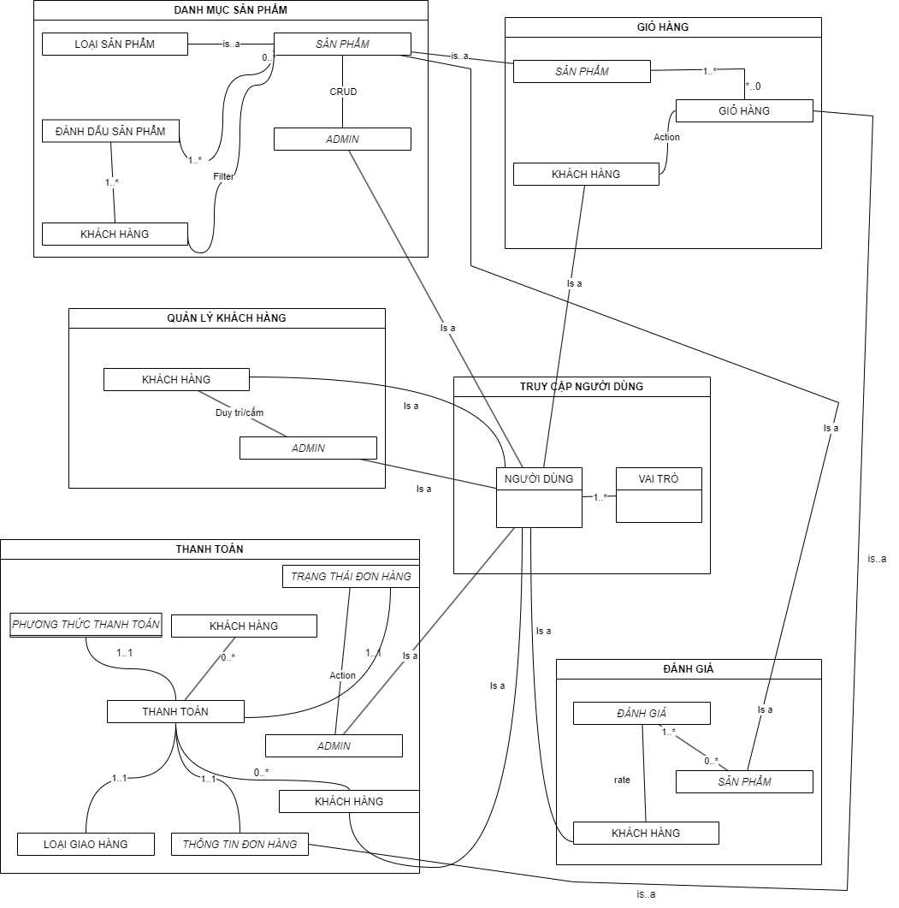

Slide 6
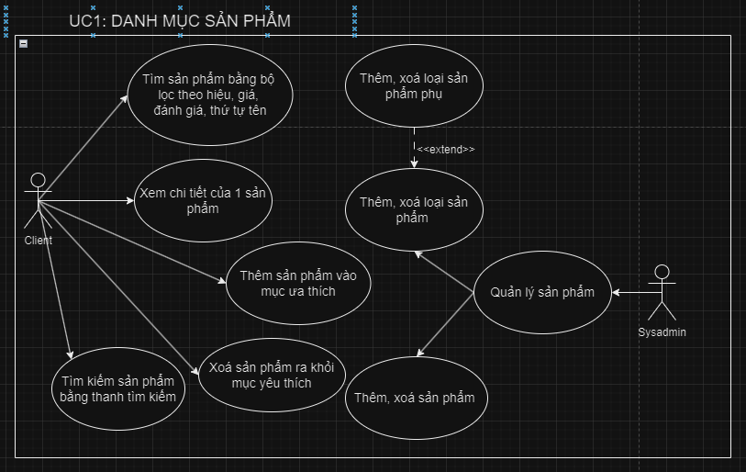

Slide 7
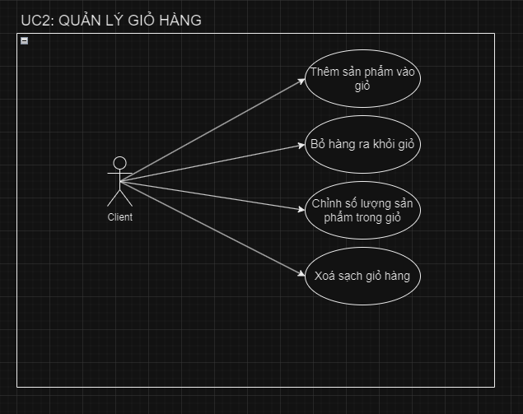

Slide 8
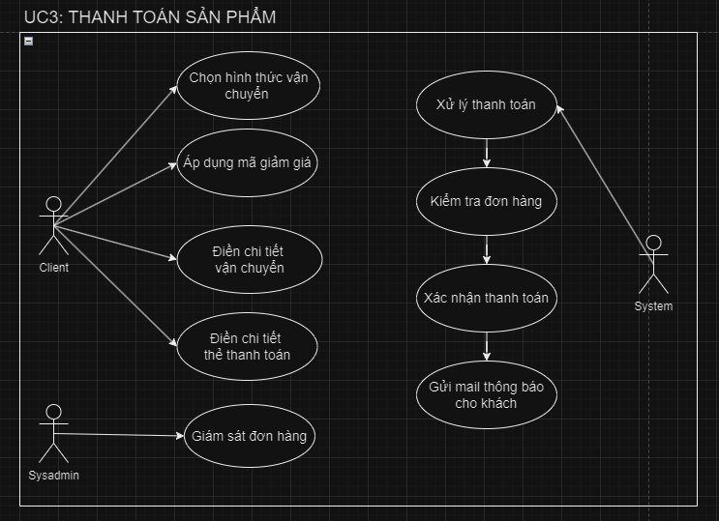

Slide 9
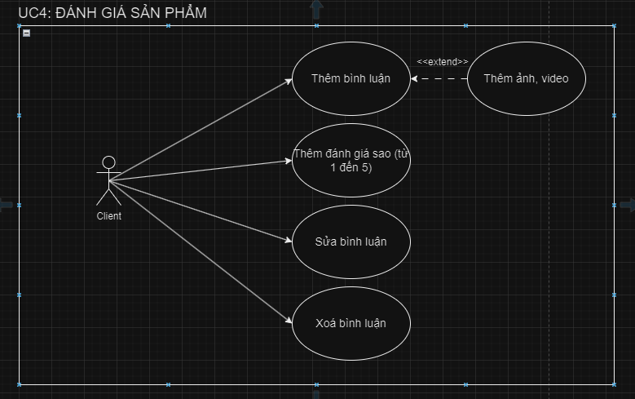

Slide 10
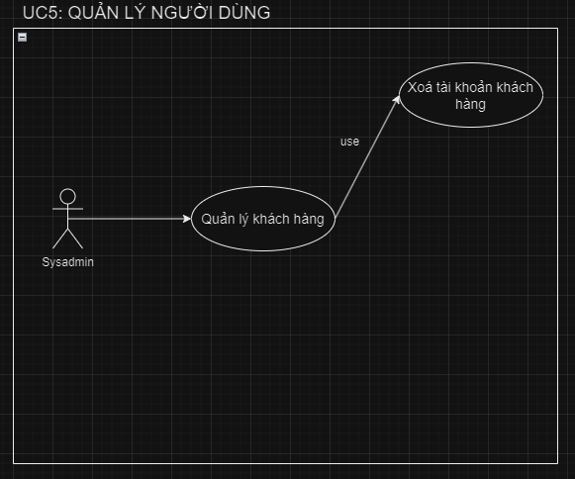

Slide 11
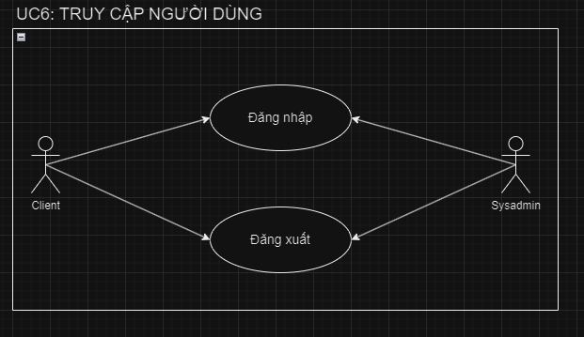

Slide 12
User stories (Client)
- Tìm kiếm sản phẩm dễ dàng bằng bộ lọc và thanh tìm kiếm.
- Xem chi tiết sản phẩm để quyết định mua sắm.
- Quản lý danh sách yêu thích để truy cập nhanh.
- Đăng ký hoặc đăng nhập để sử dụng tính năng cá nhân hóa.
- Quản lý giỏ hàng hiệu quả (thêm, xóa, cập nhật sản phẩm).
- Chọn phương thức thanh toán và thông tin giao hàng khi thanh toán.
- Gửi đánh giá kèm hình ảnh và video.
- Theo dõi trạng thái đơn hàng gần đây.

Slide 13
User stories (Sysadmin)
- Quản lý tài khoản người dùng để đảm bảo quyền truy cập và an ninh.
- Quản lý sản phẩm bằng việc thêm, xóa, và cập nhật thông tin sản phẩm để khách hàng có thông tin mới nhất.
- Giám sát và cập nhật trạng thái đơn hàng để hỗ trợ khách hàng.
- Đăng nhập để quản lý hệ thống.

Slide 14
Thank you

